Slide 1

AutoGrader作业代码自动
评分系统项目实施方案
项目编号：Beta
组别：第12组

Slide 2
目 录
项目背景,目标,范围
项目总体计划
项目组织架构
项目风险点和对策
项目沟通机制

Slide 3
项目背景

Slide 4

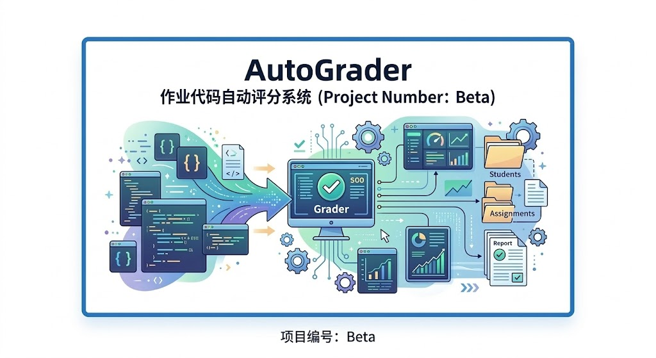
项目背景
效率低
易出错
反馈不及时
AutoGrader作业代码自动评分系统（项目编号：Beta）旨在实现对学生提交代码的自动化测评与管理，提升教学效率与评分准确性，同时为学生提供更及时、更详细的反馈。

Slide 5




项目目标
B-1模块作为系统的前端界面模块，主要目标包括：
实现学生信息的批量导入（pdf / xlsx）、管理与编辑，操作需要权限控制；
实现成绩查询与展示功能，支持按班级、课程维度查看；
开发作业提交界面，并实现与 B2 模块的 API 对接；
提供友好的用户界面，支持前后端分离架构。
学生管理
成绩查询
作业提交
用户界面

Slide 6
项目范围
主体业务模块
系统功能
学生信息管理
成绩查询与展示
数据交互功能
学生名单导入
学生信息增删改查
基于角色控制操作权限
按班级查询成绩
按课程查询成绩
查看个人测评得分
测评结果展示反馈
学生名单导入与解析
成绩数据读取与展示
作业提交数据传输
测评结果接收与反馈
作业答案提交
前端页面交互
安全控制功能
Web页面提交代码
与B-2模块API接口对接
返回并展示测评结果
学生信息管理页面
成绩查询页面
作业提交页面
测评结果展示页面
用户身份识别
角色权限控制
数据访问限制
提交与查询的安全校验

Slide 7
项目总体计划

Slide 8
项目总体计划
项目实施进度简表
项目名称 |  |  | AutoGrader作业代码自动评分系统（B1模块）
项目经理 |  |  | A | 编写人 | 第12组 | 编写日期 | 2026.3.15
序号 | 进度比例 | 阶段名称 | 预计开始时间 | 预计结束时间 | 工作内容 | 阶段成果物 | 负责人
1 | 10% | 需求分析 | 第1周 | 第2周 | 明确B-1模块功能需求、界面需求，并与B-2/B-4初步确认接口需求 | 《需求规格说明书 （B-1）》 | 侯佳妮、罗越秦、张焱琳
2 | 30% | 界面原型与UI设计 | 第3周 | 第4周前 | 设计UI原型，梳理页面交互流程，明确数据展示与接口调用需求 | UI设计稿 | 侯佳妮、罗越秦、张焱琳
3 | 70% | 前端开发 | 第4周 | 第8周 | 实现学生信息管理、成绩查询、作业提交等核心页面与功能 | B-1模块前端代码 | 侯佳妮、罗越秦、张焱琳
4 | 80% | 接口联调与集成测试 | 第9周 | 第10周 | 与B-2、B-4模块开展API对接与联调测试，修正接口适配问题 | 接口联调报告 | 侯佳妮、罗越秦、张焱琳
5 | 90% | 测试修复与优化 | 第11周 | 第12周 | 对页面功能、数据交互和异常情况进行测试，并修复问题 | 测试报告 | 侯佳妮、罗越秦、张焱琳
6 | 100% | 部署与交付 | 第13周 | 第13周 | 部署前端服务，整理项目文档与用户手册，完成模块交付 | 部署文档 + 用户手册 | 侯佳妮、罗越秦、张焱琳

Slide 9
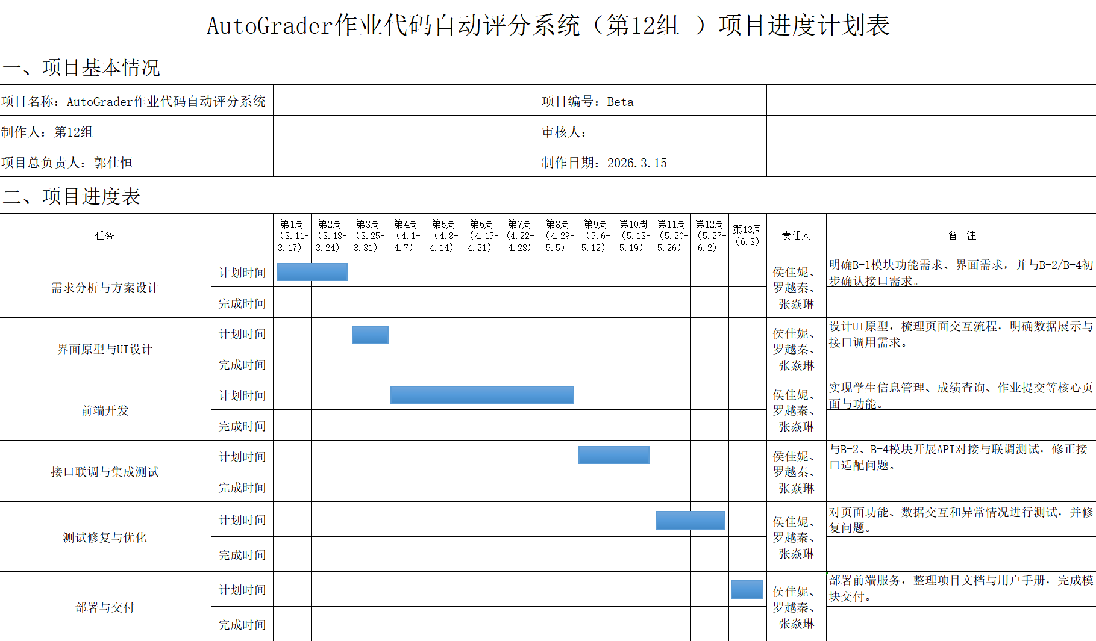
项目总体计划

Slide 10
项目的组织机构

Slide 11
组织结构
项目经理
前端开发组
后端开发组
数据管理组
测试组
前端负责人
UI开发人员
功能开发人员

Slide 12
职责分工
角色 | 姓名 | 职责
前端开发 组长 | 侯佳妮 | 负责B-1模块需求分析、总体架构设计、 开发任务分配及核心功能开发
前端开发 人员1 | 罗越秦 | 负责界面实现、UI原型设计、交互优化及部分前端功能开发
前端开发 人员2 | 张焱琳 | 负责接口对接、联调测试、部署实施及项目文档编写

Slide 13
项目风险点

Slide 14
项目风险点
序号 | 风险 | 影响 | 应对措施
1 | 技术风险 · 权限控制不准确 · 技术选型不适配 | 核心功能差，影响项目推进 | 提前开展技术预研与多场景测试，制定技术选型的标准，实施前后端双重校验与性能优化
2 | 进度风险 · 与 B2/B4 模块接口联调延迟 | 影响整体测试和交付进度 | 提前与相关模块团队沟通，制定联调计划，预留缓冲时间，并准备 Mock 数据进行独立开发和测试
3 | 需求风险 · 用户需求发生变更 | 导致返工，增加开发成本 | 需求分析阶段充分沟通，明确需求边界；采用敏捷开发方式，灵活应对合理变更
4 | 质量风险 · 代码质量不高，存在潜在 Bug | 影响系统稳定性和用户体验 | 制定代码规范，进行代码审查；编写单元测试和集成测试，进行充分的测试和联调

Slide 15
实施关键点
序号 | 节点 | 时间点 | 任务
1 | 需求分析 | 第2周 | 完成《B1模块需求规格说明书》评审与确认
2 | 原型设计确认 | 第3周 | 完成所有页面的高保真 UI 设计稿交付
3 | 前端开发完成 | 第8周 | 完成所有功能模块的前端开发工作
4 | 接口联调完成 | 第10周 | 与B-2/B-4模块完成对接
5 | 集成测试完成 | 第12周 | 完成所有测试用例，修复所有Bug
6 | 上线交付 | 第13周 | 部署系统，交付所有文档和代码

Slide 16
项目管理规范

Slide 17
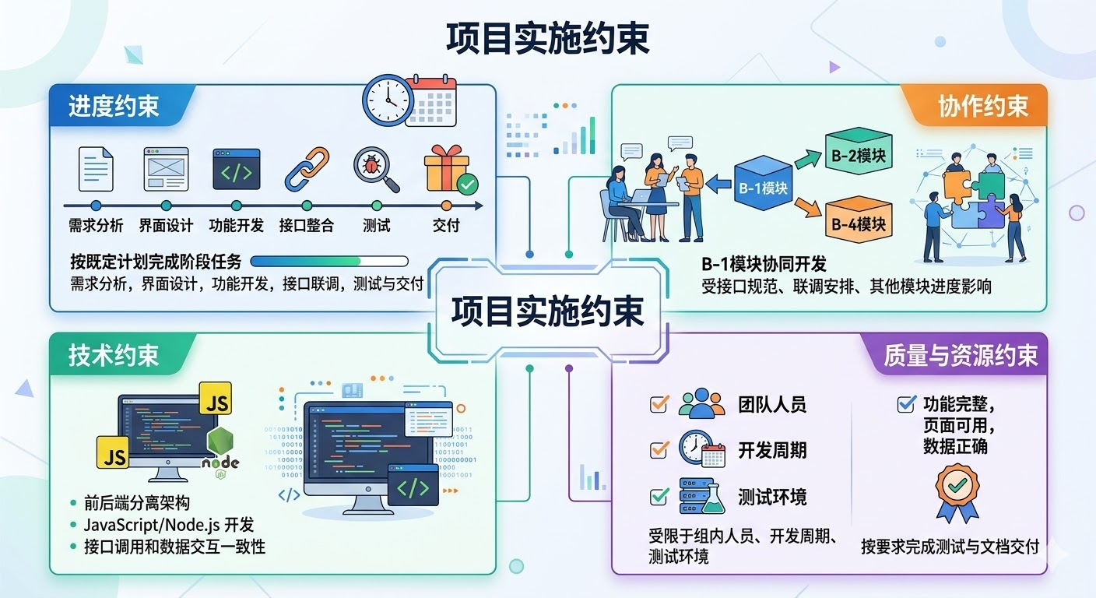
项目实施约束
1、进度约束
项目需按照既定计划完成需求分析、界面设计、功能开发、接口联调、测试与交付等阶段任务。
2、协作约束
B-1模块需与B-2、B-4模块协同开发，其实现过程受接口规范、联调安排及其他模块开发进度影响。
3、技术约束
项目需满足前后端分离架构要求，采用Node.js 开发，并保证接口调用和数据交互的一致性。
4、质量与资源约束
项目实施受限于组内人员、开发周期和测试环境，需在有限条件下保证功能完整、页面可用、数据正确，并按要求完成测试与文档交付。

Slide 18
项目变更冻结
制定合理的变更冻结策略，减少 B-1 模块开发、联调与测试阶段的重复修改工作量，降低接口反复调整、页面返工和后期交付风险，保证模块按计划完成开发与交付。
需求分析阶段
2周
原型设计阶段
1周
前端开发阶段
5周
接口联调
与测试阶段
2周
部署交付阶段
2周
冻结大部分变更请求，仅允许接口适配与缺陷修复
冻结大的变更请求，
只允许紧急变更请求
冻结所有新增需求，仅允许紧急缺陷修复
允许变更请求

Slide 19
项目沟通
项目汇报会
阶段成果汇报
功能实现展示
周会
每周五上午,周会内容主要包括：
任务分配与进度检查
问题讨论与协调
项目沟通会
接口对接沟通
协作问题协调
周报
每周三提交周报，周报内容包括：
本周完成情况
遇到的问题及解决方案
下周工作计划
业务沟通
需求内容确认
数据展示确认

Slide 20
谢谢！

